Slide 1



Pharmacie Benoît Picard & Karl Desjardins Inc.
La pharmacie des syndicats

Slide 2
Qui sommes-nous?
PHARMACIENS
Pharmaciens fondateurs de la Pharmacie en ligne Benoît Picard & Karl Desjardins Inc.
MISSION
La Pharmacie des syndicats a pour mission de réduire le coût de l’assurance médicaments des syndicats du Québec.
Pharmacie Benoît Picard & Karl Desjardins Inc.
T : 514.903.7060 | 1.888.903.7061 F : 514.903.7059
C : info@picarddesjardins.com
603-555 rue Chabanel O, Montréal, Québec, H2N 2H8

Slide 3


Section 1 | Mauvaise surprise
DepenseS A la hausse
Prix des médicaments

Slide 4
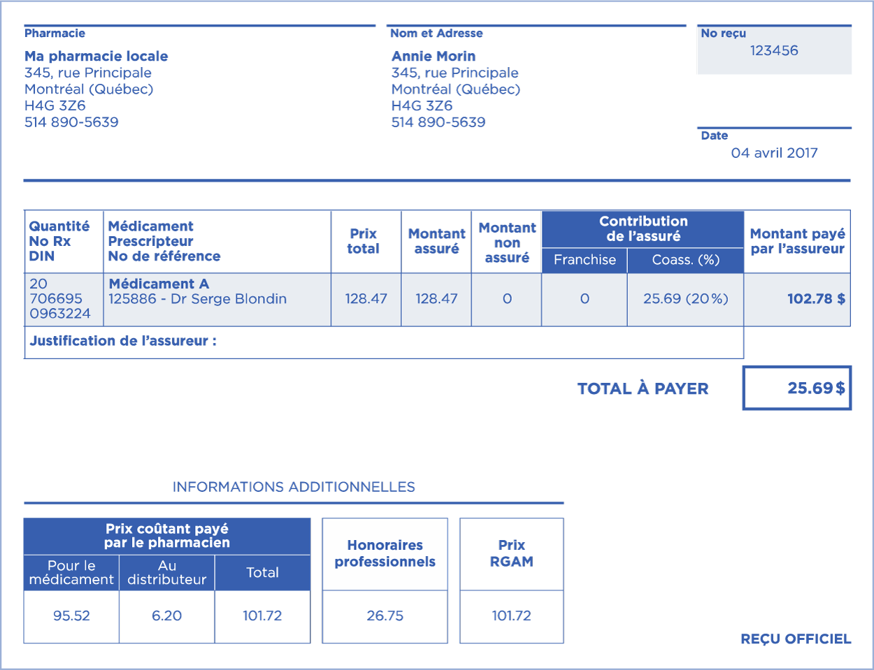
Votre facture
Coûtant du médicament
+
Frais de grossiste
+
Honoraires du pharmacien
= Prix total
Source : https://www.monpharmacien.ca/comprendre-ma-facture/facture-detaillee/

Slide 5
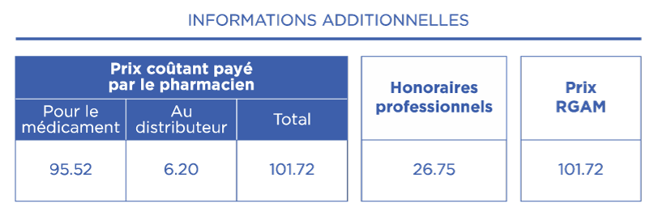
Les honoraires
Source : https://www.monpharmacien.ca/comprendre-ma-facture/facture-detaillee/

Slide 6
… deux fois plus élevés au privé
Honoraire PRIVÉ : 18,68$
Honoraire RAMQ : +/-9$ (médicament hors pilulier)
Source : Présentation Telus Santé 2021 : Régimes d’assurance médicaments – Rétrospective 2021 – Jacques L’Espérance – Telus Santé

Slide 7
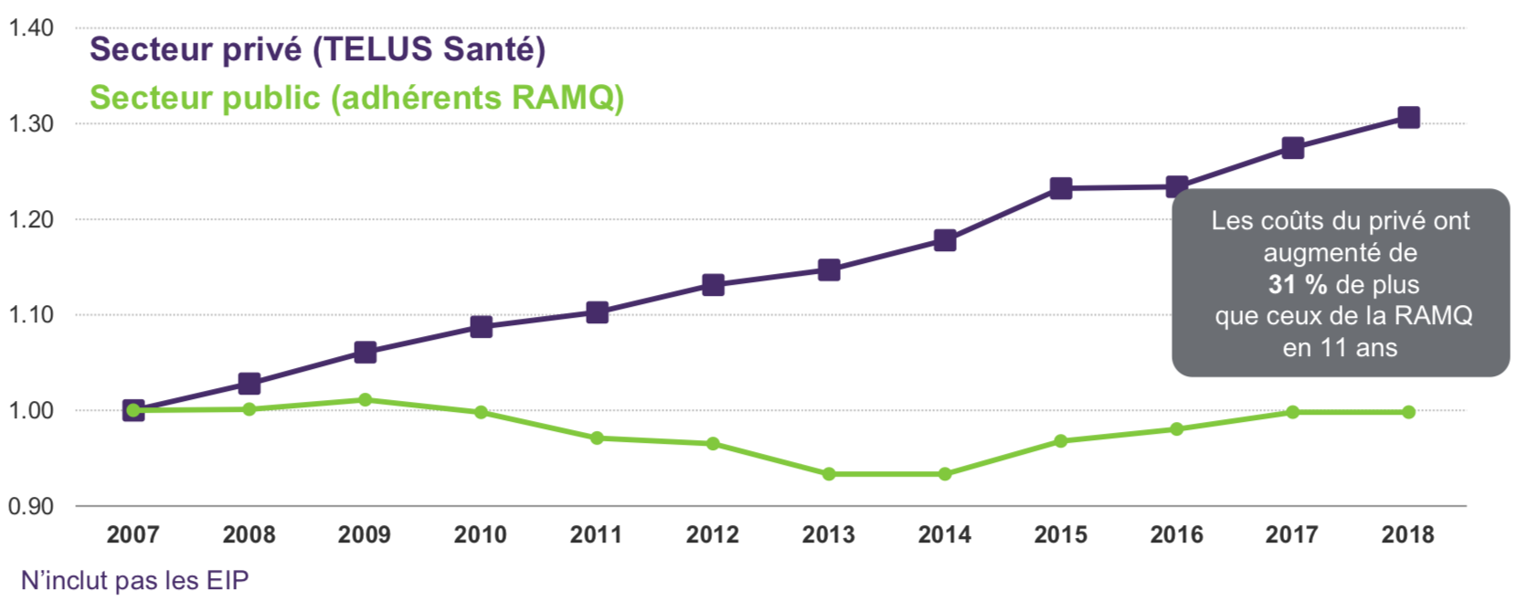
RAMQ vs assurance privée
Source : Présentation Telus Santé 2019 : Régimes d’assurance médicaments – Rétrospective 2018 – Jacques L’Espérance – Telus Santé
Pharmacie Benoît Picard & Karl Desjardins Inc.
T : 514.903.7060 | 1.888.903.7061 F : 514.903.7059
C : info@picarddesjardins.com
603-555 rue Chabanel O, Montréal, Québec, H2N 2H8

Slide 8
Sentiment d’impuissance
Options limitées
Les options des syndicats pour agir sur la hausse de leur coût en médicaments sont très limitées
assurance médicaments publique et universelle
En attendant, que faisons-nous ?
Pharmacie Benoît Picard & Karl Desjardins Inc.
T : 514.903.7060 | 1.888.903.7061 F : 514.903.7059
C : info@picarddesjardins.com
603-555 rue Chabanel O, Montréal, Québec, H2N 2H8

Slide 9


Section 3 | Votre nouveau service
Section 2 | Notre proposition
LA Pharmacie syndicale
Notes:
Arriver a régler ces nejeux de hausse de rx et d’équit, le pilot nous a peris de vous proposer le concept de pharmacie syndicale suivant

Slide 10
Fondement de la démarche
Comment concilier :
L’atteinte d’une équité envers la RAMQ
L’atteinte d’une équité envers tous les syndiqués
Nouvelle approche
Réaménager la grille de prix de la pharmacie Picard & Desjardins
Collaboration étroite avec l’équipe de l’assurance collective et actuaires
Concurrencer celle négociée par la RAMQ
Réduire la facture du plus grand nombre
Pharmacie Benoît Picard & Karl Desjardins Inc.
T : 514.903.7060 | 1.888.903.7061 F : 514.903.7059
C : info@picarddesjardins.com
603-555 rue Chabanel O, Montréal, Québec, H2N 2H8
Notes:
Ce que nous voulions faire ne collaboration avec fsss
On est venu a la conclusion que la meilleur facon de faire

Slide 11
Fondement de la démarche
Concept de pharmacie
conçue pour les syndicats et les syndiqués
ayant comme élément central l’utilisation d’une grille tarifaire
pour concurrencer celle négociée par la RAMQ
et atteindre une meilleure équité pour tous.
Pharmacie Benoît Picard & Karl Desjardins Inc.
T : 514.903.7060 | 1.888.903.7061 F : 514.903.7059
C : info@picarddesjardins.com
603-555 rue Chabanel O, Montréal, Québec, H2N 2H8
Notes:
Si on veut résumer le concept

Slide 12

Demande de prix en ligne
Pharmacie Benoît Picard & Karl Desjardins Inc.
T : 514.903.7060 | 1.888.903.7061 F : 514.903.7059
C : info@picarddesjardins.com
603-555 rue Chabanel O, Montréal, Québec, H2N 2H8
Pharmacie Benoît Picard & Karl Desjardins Inc.
T : 514.903.7060 | 1.888.903.7061 F : 514.903.7059
C : info@picarddesjardins.com
555 rue de Louvain Ouest, suite 603, Montréal, Québec, H2N 2H8
Notes:
Enfin, comme les prix peuvent varier d’une pharmacie à l’autre, une bonne façon de vérifier s’il est possible d’économiser est de magasiner les services professionnelle entre plusieurs pharmacies et voir en fonction des services offerts et du prix, laquelle vous convient le mieux.
La Pharmacie Benoit Picard & Karl Desjardins a rendu disponible l’accès à ses prix pour améliorer la transparence des prix en pharmacie.
Vous pouvez faire l’exercice immédiatement.
Rendez-vous au picarddesjardins.com et cliquez sur l’onglet « Prix ». Vous n’avez qu’à entrer le nom de votre médicament et la quantité par mois.
Vous recevrez un courriel avec le prix incluant l’ensemble des coûts, c'est-à-dire le cout du médicament, les frais de grossistes, l’honoraire ainsi que le cout de livraison, et cela pour 3 mois de médicaments.

Slide 13
Recadrage des fournisseurs
Cohérence de l’approche
Favoriser les entreprises québécoises et canadiennes
fournisseurs Privilégiés
Fabricants de médicaments génériques : JAMP Pharma, Pharmascience
Entreprises d’emballage
Entreprises de transport
Pharmacie Benoît Picard & Karl Desjardins Inc.
T : 514.903.7060 | 1.888.903.7061 F : 514.903.7059
C : info@picarddesjardins.com
603-555 rue Chabanel O, Montréal, Québec, H2N 2H8

Slide 14
Avantages pour les syndicats
Tarification similaire à la RAMQ sans les désavantages
Réduction importante des primes
Prévisibilité du modèle
Pérennité du modèle
Reprise du contrôle
Prise de contrôle des syndicats de leurs dépenses en médicaments
Pharmacie Benoît Picard & Karl Desjardins Inc.
T : 514.903.7060 | 1.888.903.7061 F : 514.903.7059
C : info@picarddesjardins.com
603-555 rue Chabanel O, Montréal, Québec, H2N 2H8

Slide 15
Avantages pour les syndiqués
PRIX DES MÉDICAMENTS
Économie directe et réelle
Une pharmacie pour tous leurs besoins en santé
Accès à l’expertise et les services de la plus importante pharmacie en ligne au Québec
Services aux membres
Pharmacie Benoît Picard & Karl Desjardins Inc.
T : 514.903.7060 | 1.888.903.7061 F : 514.903.7059
C : info@picarddesjardins.com
603-555 rue Chabanel O, Montréal, Québec, H2N 2H8

Slide 16

Section 3 | Les détails
Une pharmacie pour vous
Notes:
Parlons maintenant un peu du nouveau service de pharmacie que votre employeur a mis en place dans votre entreprise.

Slide 17

Application mobile
Pharmacie Benoît Picard & Karl Desjardins Inc.
T : 514.903.7060 | 1.888.903.7061 F : 514.903.7059
C : info@picarddesjardins.com
555 rue de Louvain Ouest, suite 603, Montréal, Québec, H2N 2H8
Notes:
Toute bonne pharmacie en ligne dispose évidemment de sa propre application mobile.
Disponible sur Iphone et Android, elle permet de tout faire!

Slide 18
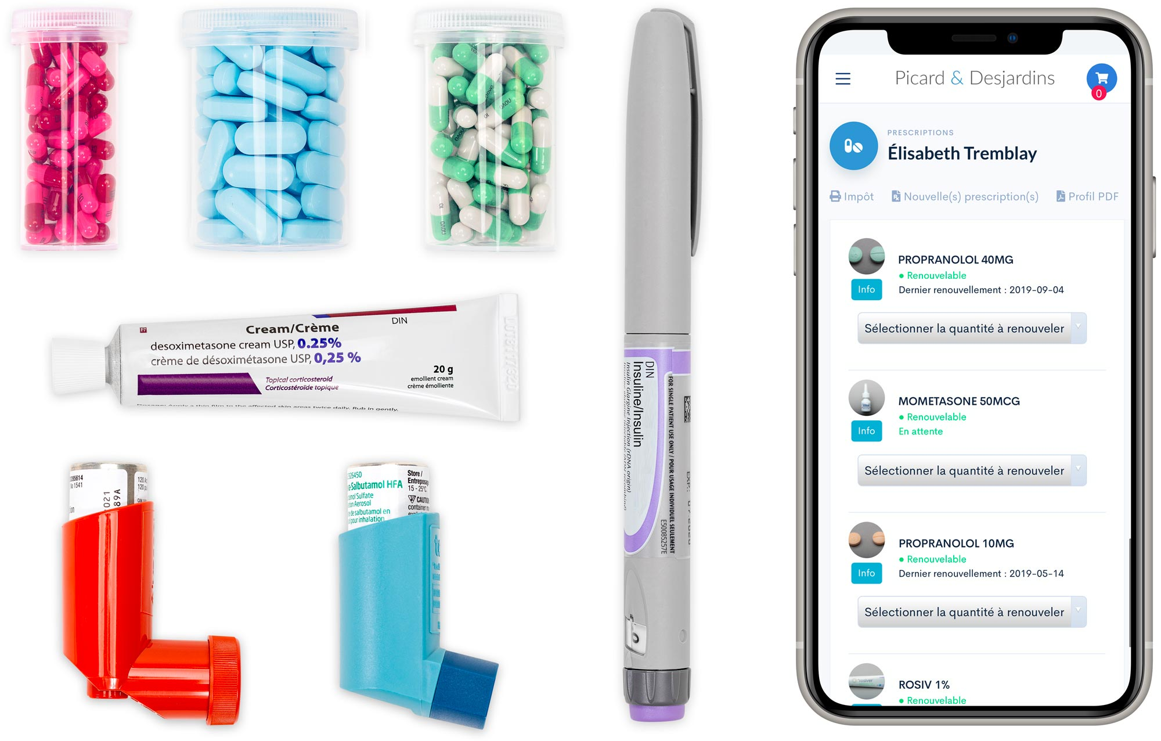
1. Commandez vos produits
1. Commande par téléphone
2. Commande en ligne
Pharmacie Benoît Picard & Karl Desjardins Inc.
T : 514.903.7060 | 1.888.903.7061 F : 514.903.7059
C : info@picarddesjardins.com
603-555 rue Chabanel O, Montréal, Québec, H2N 2H8
Notes:
Pour commander vos produits, vous pouvez le faire sur l’application mobile ou directement sur votre ordinateur.
Pour ceux qui sont moins à l’aise avec la technologie, vous pouvez vous inscrire et commander en nous téléphonant, tout simplement.
Plusieurs patients de la pharmacie n’ont pas de courriels.

Slide 19
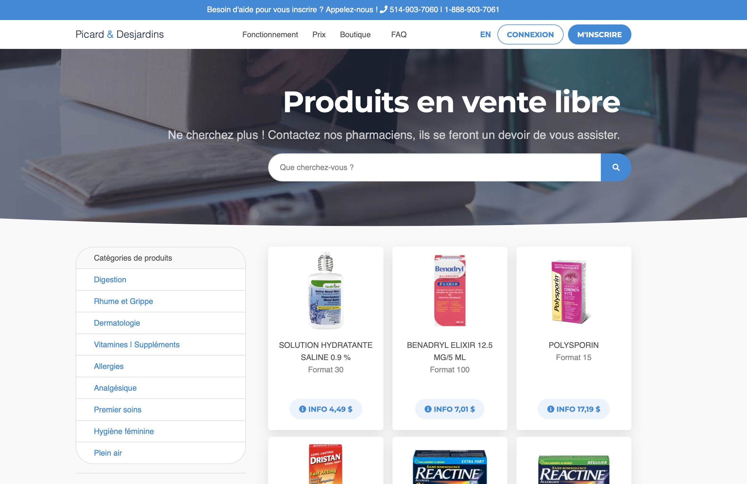
2. Ajoutez-y des MVL
Pharmacie Benoît Picard & Karl Desjardins Inc.
T : 514.903.7060 | 1.888.903.7061 F : 514.903.7059
C : info@picarddesjardins.com
603-555 rue Chabanel O, Montréal, Québec, H2N 2H8
Notes:
Vous pouvez ajouter d’autres produits en vente libre et tous vos essentiels de pharmacie.

Slide 20
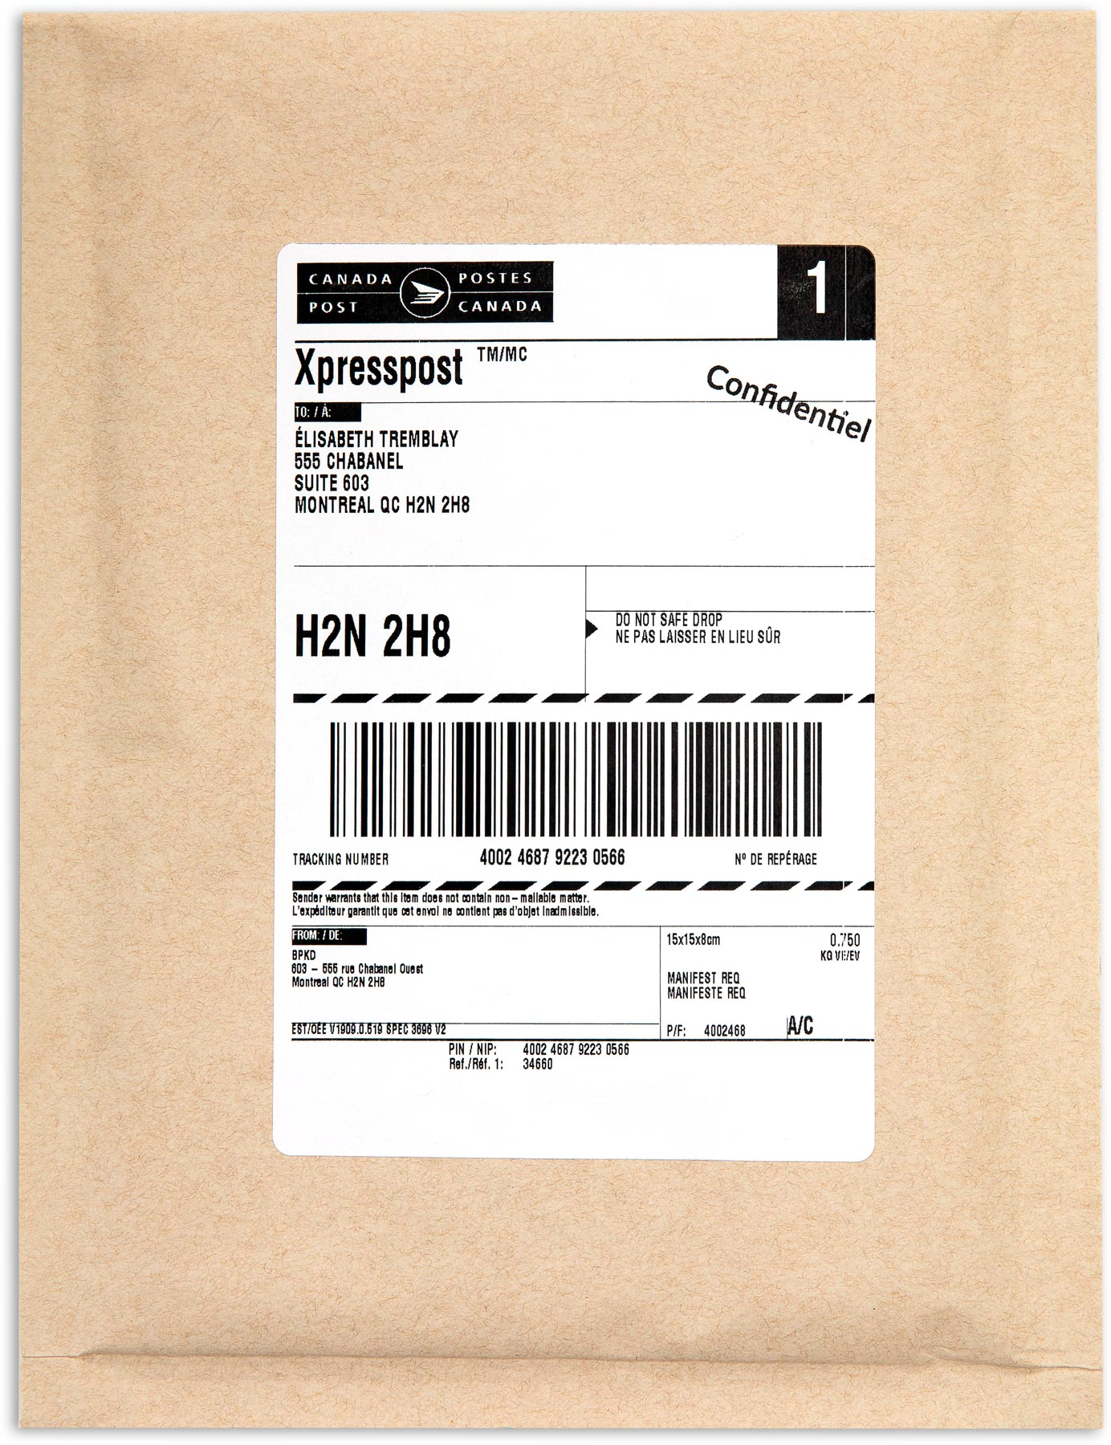
3. Recevez vos médicaments
Livraison
Choisissez l’adresse de votre choix
La même journée ou le lendemain
Emballage confidentiel
Suivi en temps réel
Pharmacie Benoît Picard & Karl Desjardins Inc.
T : 514.903.7060 | 1.888.903.7061 F : 514.903.7059
C : info@picarddesjardins.com
603-555 rue Chabanel O, Montréal, Québec, H2N 2H8

Slide 21
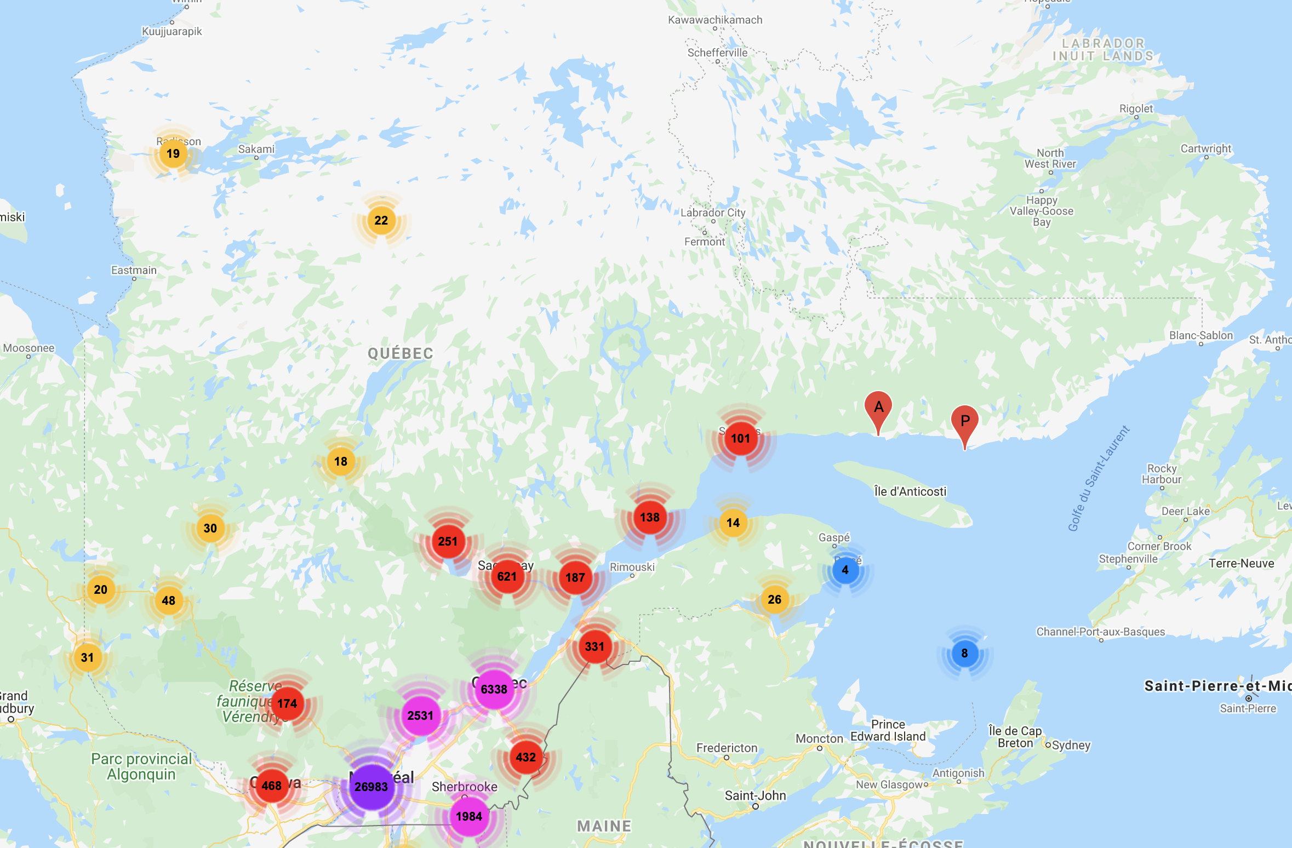
Livraison partout au Québec
Livraison
Maison
Lieu de travail
Chalet
Pharmacie Benoît Picard & Karl Desjardins Inc.
T : 514.903.7060 | 1.888.903.7061 F : 514.903.7059
C : info@picarddesjardins.com
603-555 rue Chabanel O, Montréal, Québec, H2N 2H8
Notes:
La Pharmacie assure la livraison de médicaments dans plus de 150 municipalités de la province, incluant Montréal, Sherbrooke, Québec, Gatineau, mais aussi Chibougamau, Rimouski, Sept-Îles ou Rouyn-Noranda.
Vous entrez l’adresse de livraison de votre choix, cette adresse peut changer dans le temps, maison, travail, chalet.

Slide 22
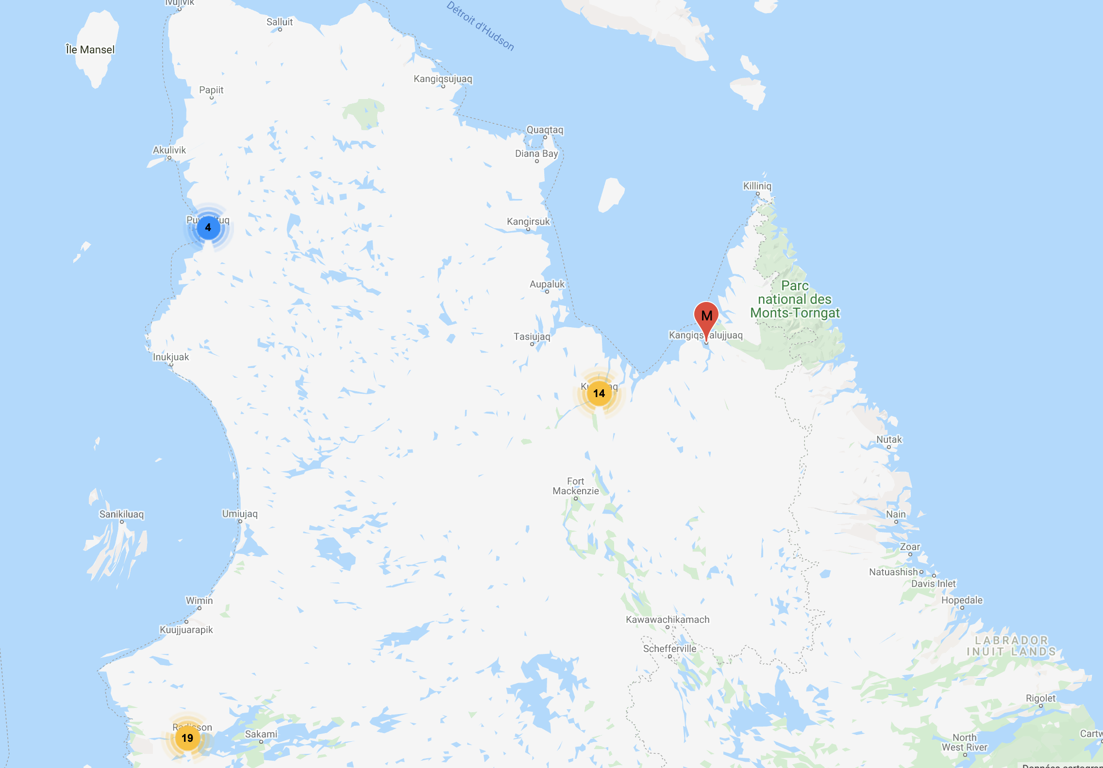
… vraiment partout!
Service partout au Québec
en tout temps
Pharmacie Benoît Picard & Karl Desjardins Inc.
T : 514.903.7060 | 1.888.903.7061 F : 514.903.7059
C : info@picarddesjardins.com
603-555 rue Chabanel O, Montréal, Québec, H2N 2H8
Notes:
La livraison est possible partout Québec même dans le grand Nord!
Lorsque vous entrez une nouvelle adresse de livraison, le système vous demandera quel type de boite postale vous avez et déterminera le meilleur transporteur pour vous livrer votre médicament en fonction du type de médicament, crème, liquide, réfrigéré et en fonction de la température extérieure.
Nous nous assurons que le médicament ne soit pas laissé à moins 40!

Slide 23
Gestion de la famille
GÉRER LE DOSSIER DE VOS PROCHES
Un seul compte regroupant tous les membres de la famille.
Pharmacie Benoît Picard & Karl Desjardins Inc.
T : 514.903.7060 | 1.888.903.7061 F : 514.903.7059
C : info@picarddesjardins.com
555 rue de Louvain Ouest, suite 603, Montréal, Québec, H2N 2H8
Notes:
Une fois téléchargée, le patient peut gérer dans l’application tous le membres de sa famille à même son propre compte.

Slide 24
Évitez les oublis
Avant le moment de renouveler, recevez un courriel ou un SMS de rappel.
Pharmacie Benoît Picard & Karl Desjardins Inc.
T : 514.903.7060 | 1.888.903.7061 F : 514.903.7059
C : info@picarddesjardins.com
603-555 rue Chabanel O, Montréal, Québec, H2N 2H8
Notes:
Pour éviter les oublis, le système envoie au patient un sms ou un courriel pour vous rappeler de renouveler 7 à 10 jours avant l’épuisement de votre stock en médicaments.

Slide 25
Moins de détours à la clinique
Demande de represcription en un clic
D’un simple clic, nous contactons votre médecin à votre place pour une represcription, lorsqu’indiqué
Pharmacie Benoît Picard & Karl Desjardins Inc.
T : 514.903.7060 | 1.888.903.7061 F : 514.903.7059
C : info@picarddesjardins.com
603-555 rue Chabanel O, Montréal, Québec, H2N 2H8
Notes:
D’un simple clic, le patient peut demander à nos pharmaciens de contacter son médecin pour lui demander une represcription s’il n’a plus de renouvellement!

Slide 26
Ligne directe à un pharmacien
Explications et conseils
Évaluation du dossier
Suivis de traitements personnalisés
Consultations instantanées et confidentielles
Prescriptions et prolongement d’ordonnances
Pharmacie Benoît Picard & Karl Desjardins Inc.
T : 514.903.7060 | 1.888.903.7061 F : 514.903.7059
C : info@picarddesjardins.com
603-555 rue Chabanel O, Montréal, Québec, H2N 2H8
Notes:
Les questions qui reviennent le plus souvent par rapport à une pharmacie virtuelle est de savoir si le travail du pharmacien sera fait et s’il contactera le patient lorsque nécessaire.
Nos pharmaciens se font un devoir de surpasser les attentes des patients en terme de service pharmaceutique.
Pour les nouveaux médicaments, le pharmacien contacte le patient pour lui expliquer le nouveau médicament, l’aviser des effets secondaires et prendra les mesures nécessaire s’il y a des interactions avec ses médicaments.
Vous pouvez le joindre rapidement par téléphone !

Slide 27

Section 1 | Vos questions
Nos réponses
Notes:
Nous avons constitué un liste de situations ou de questionnement de la part de nos patients, nous pouvons passer à travers rapidement cela pourrait répondre à vos propres questionnements.

Slide 28

“À qui s’adressent vos services?
Notes:
Donc, à qui s’adresse une pharmacie pour la nôtre ?
À tous! Bien que nous servons tout type de médicament, incluant les antibiotiques, notre pharmacie est idéale pour les patients prenant des médicaments sur une base régulière.

Slide 29

“Comment faire parvenir vos prescriptions à la pharmacie?
Notes:
Certains d’entre-vous peuvent se poser la question concernant l’envoie de prescriptions à la pharmacie.
La manière la plus simple est de demander à votre médecin de nous faxer votre ordonnance, il s’agit maintenant d’une pratique courante.
Pour les ordonnances papier, on vous remet gratuitement des enveloppes affranchis pour nous les faire parvenir.

Slide 30

“Et si j’ai besoin de médicaments immédiatement?
Notes:
“Et si vous avez besoin de médicaments immédiatement?
Prenez l’exemple suivant : vous êtes en voyage au Québec, et vous avez reçu une nouvelle prescription pour un problème urgent, vous pouvez vous rendre dans n’importe quelle pharmacie pour obtenir cette médication.
Grâce au dossier santé Québec, toutes les pharmacies ont accès à votre dossier de médicaments et peuvent vous servir en toute sécurité.
Si vous avez oubliez vos médicaments, il est également possible pour notre pharmacie de communiquer avec une pharmacie à proximité de vous pour qu’elle vous prépare votre médicament immédiatement, la même journée. Donc, pas de mauvaise surprise!

Slide 31

“Est-ce facile de discuter avec un pharmacien?
Notes:
Que faire si vous devez parler à un pharmacien ?
Tout simplement, si vous avez une question sur vos médicaments ou sur votre état de santé, vous n’avez qu’à le contacter ! Bien sur il s’agit d’un service offert gratuitement.

Slide 32

“Transmettez-vous les réclamations directement à l’assureur?
Notes:
Quant à savoir si nous transmettons les réclamations directement à votre assureur, sachez que grâce à notre système de pharmacie, nous sommes en mesure de réclamer à tous les assureurs présents au Québec.
Vous n’aurez donc qu’à payer la portion qui n’est pas assurée par votre assureur.

Slide 33

“Et si je change d’employeur ou d’assurance?
Notes:
Et, si vous changez d’employeur, d’assurance ou vous passez à la ramq, est-ce possible de demeurer à la pharmacie ?
Absolument, nous pourrons continuer de vous servir sans problème, et ce, même si vous êtes assuré par la RAMQ ou vous ne travaillez plus pour votre employeur actuel.

Slide 34

“Communiquez–vous avec le médecin pour des represcriptions?
Notes:
Comment fonctionnons-nous pour les demandes de represcription à votre médecin, est-ce que nous offrons le service ?
Oui, bien sur, vous n’avez qu’à nous en faire la demande et nous communiquerons avec votre médecin pour obtenir une nouvelle ordonnance.

Slide 35

“Mon fils prend du Concerta… ?
Notes:
Que se passe-t-il si vous ou un membre de votre famille prend un médicament contrôlé comme le concerta ?
Nous pouvons vous le servir et le livrer sans problème.

Slide 36

“Si je desire retourner à ma pharmacie, est-ce possible?
Notes:
Dans l’éventualité, ou vous désirez retourner à votre ancienne pharmacie, ou changer de pharmacie, sachez que ce choix vous appartient en tout temps et nous ferons tout le nécessaire.

Slide 37

Section 5 | Inscription
Comment s’inscrire?
Notes:
Pour s’inscrire à la pharmacie Benoit Picard & Karl Desjardins, il y a deux méthodes.

Slide 38
Comment adhérer aux services ?
Inscription en ligne ou par téléphone
Nos pharmaciens importent vos prescriptions de votre pharmacie
Accès à votre compte en ligne pour commander
Pharmacie Benoît Picard & Karl Desjardins Inc.
T : 514.903.7060 | 1.888.903.7061 F : 514.903.7059
C : info@picarddesjardins.com
603-555 rue Chabanel O, Montréal, Québec, H2N 2H8
Notes:
Vous pouvez soit vous inscrire en ligne ou par téléphone.
Par la suite, nos pharmaciens importeront vos prescriptions à notre pharmacie.
Une fois l’importation complétée, vous recevrez un courriel et pourrez avoir accès à votre compte pour commander.

Slide 39
Faites une demande de prix
Rendez-vous au :
https://www.picarddesjardins.com/prix
…vous pourriez être surpris !
Pharmacie Benoît Picard & Karl Desjardins Inc.
T : 514.903.7060 | 1.888.903.7061 F : 514.903.7059
C : info@picarddesjardins.com
603-555 rue Chabanel O, Montréal, Québec, H2N 2H8
Notes:
En terminant, nous vous invitons à faire une soumission en vous rendant au picarddesjardins.com et cliquez sur l’onglet prix.

Slide 40
Du projet à la réalité
Les syndicats veulent depuis longtemps
un régime d’assurance médicaments
similaire à la RAMQ.
Ensemble, mettons en place ce régime.
Pharmacie Benoît Picard & Karl Desjardins Inc.
T : 514.903.7060 | 1.888.903.7061 F : 514.903.7059
C : info@picarddesjardins.com
603-555 rue Chabanel O, Montréal, Québec, H2N 2H8
Notes:
Réalité de SAI au Québec
Réalité de SAI en Ontario
Expansion canadienne, Pharmacie conçue pour les syndicats en Ontario, intérêt pour une présentation en ce sens au moment venu ?

Slide 41
Seuls les pharmaciens de la Pharmacie Benoît Picard &
Karl Desjardins Inc. sont responsables
des activités pharmaceutiques.
Tout patient doit conserver la liberté́ de choisir sa pharmacie
et son pharmacien en toute circonstance.
.
Pharmacie Benoît Picard & Karl Desjardins Inc.
picarddesjardins.com
T. 1.888.903.7061 F. 514.903.7059
Notes:
Nous vous remercions de votre temps et n’hésitez pas à nous contacter si vous avez des questions. Vous pouvez nous joindre notamment par courriel au info@picarddesjardins.com.
Merci.

